Slide 1
ОДНОРОДНЫЕ ЧЛЕНЫ ПРЕДЛОЖЕНИЯ

Slide 2
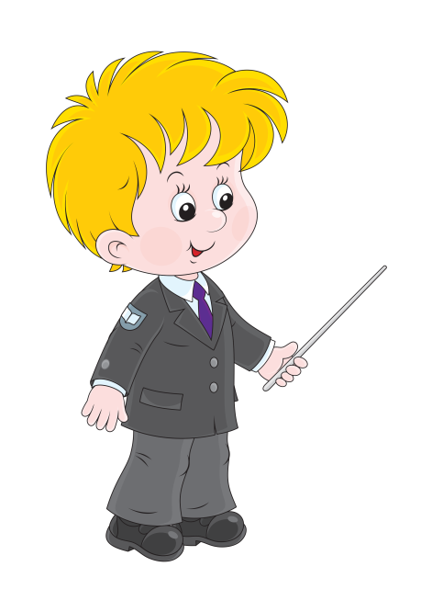
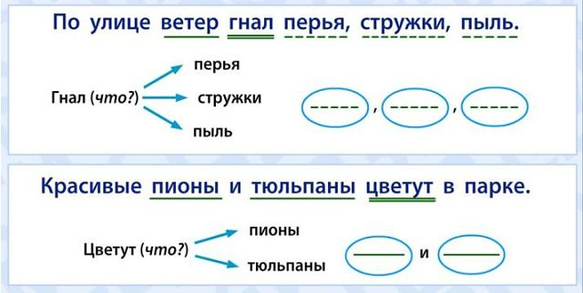
Однородные члены предложения – это члены предложения, которые выполняют одну и ту же синтаксическую функцию. В предложении они относятся к одному слову и отвечают на один и тот же вопрос.

Slide 3

Однородные члены предложения
Отвечают на один и тот же вопрос
Относятся к одному и тому же члену предложения
Являются одним членом предложения
Обычно выражены одной и той же частью речи
Произносятся с перечислительной интонацией, на письме соединяются союзами или разделяются запятыми

Slide 4
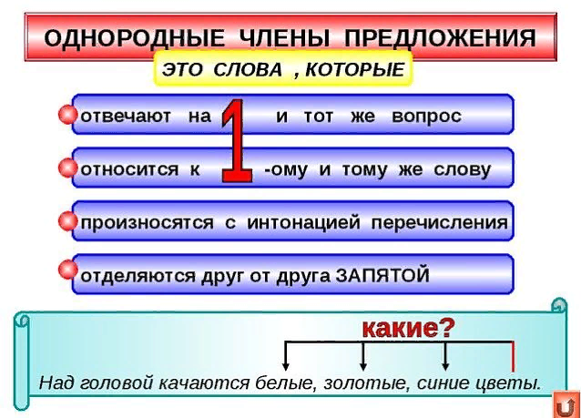
Однородные члены предложения

Slide 5
Однородные члены предложения
В качестве однородных могут выступать любые члены предложения.
У меня дома живут котенок и щенок. (однородные подлежащие)
Сегодня на уроке мы приседали, бегали и прыгали. (однородные сказуемые)
Я купил желтые, красные и синие шарики. (однородные определения)
На картине художник изобразил поле и озеро. (однородные дополнения)
Тропинка шла то вверх, то вниз. (однородные обстоятельства)

Slide 6
Основные случаи постановки знаков препинания при однородных членах предложения
[о, о, о ]
Мне подарили конфеты, шары, игрушки.
[о, а о]
Шары были не красными, а синими.
[о и о]
В класс зашли Марина и Ольга.
[о или о]
Это написал Пушкин или Гоголь.

Slide 7
Основные случаи постановки знаков препинания при однородных членах предложения
[о, о, о и о]
[и о, и о, и о]
[о, и о, и о]
[о и о, о и о]
[как о, так и о]

Slide 8
ВНИМАНИЕ! ТЕОРИЯ!
При однородных членах предложения могут быть обобщающие слова, которые называют более широкое понятие по сравнению с однородными членами, называющими понятия узкие.
Обобщающие слова в предложении являются тем же членом предложения, что и однородные.

Slide 9
ВНИМАНИЕ! ТЕОРИЯ!
Обобщающее слово при однородных членах предложения – это синтаксическая единица, выраженная существительным, местоимением или наречием, которая указывает на общее значение однородных членов.

Slide 10
Основные случаи постановки знаков препинания при однородных членах предложения
После обобщающего слова перед однородными членами ставится двоеточие:
В вазе лежали фрукты: яблоки, груши, сливы.
[ОС: о, о, о].
[ОС: о, о и о].

Slide 11
Основные случаи постановки знаков препинания при однородных членах предложения
Если обобщающее слово стоит после однородных членов предложения, то перед ним ставится тире:
Яблоки, груши, сливы – разные фрукты лежали в вазе.
[ о, о, о - ОС].
Яркие , блеклые и тусклые – всякие краски были на холсте.
[о, о и о - ОС].

Slide 12
Основные случаи постановки знаков препинания при однородных членах предложения
Если обобщающее слово стоит перед однородными членами предложения, а после однородных членов предложение продолжается, то после обобщающего слова ставится двоеточие, а после ОЧП ставится тире. :
Разные фрукты: яблоки, груши, сливы – лежали в вазе.
[ОС: о, о, о - …].
Всякие краски: яркие , блеклые и тусклые – были на холсте.
[ОС: о, о и о - …].

Slide 13
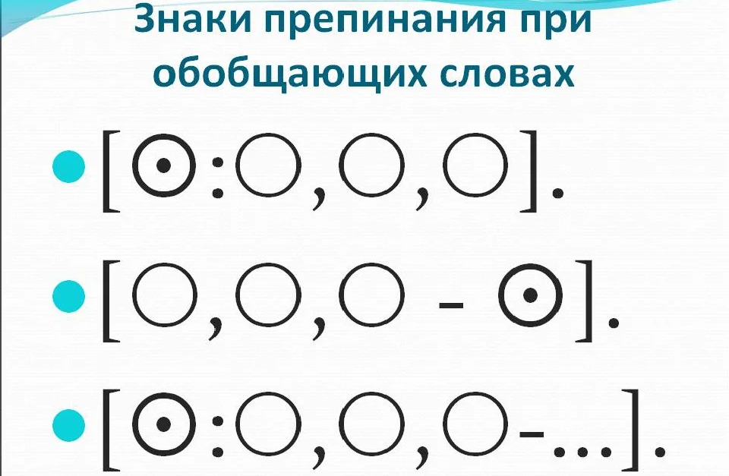
Схемы предложений с обобщающими словами при однородных членах

Slide 14
Найди однородные члены предложения и подчеркни их условными линиями .
Проверяем свои умения
С кленов, берез и осин — со всех деревьев осенний ветер немилосердно срывает их золотую прическу.
С кленов, берез и осин — со всех деревьев осенний ветер немилосердно срывает их золотую прическу.
[о, о и о - ОС]

Slide 15
Найди однородные члены предложения и подчеркни их условными линиями .
Проверяем свои умения
Мы говорили обо всем: о музыке, о поэзии, о спорте.
Мы говорили обо всем: о музыке, о поэзии, о спорте.
[ОС: о, о, о].

Slide 16
Найди однородные члены предложения и подчеркни их условными линиями .
Проверяем свои умения
Весной отовсюду: из зарослей камыша, с берега речки и из-под ракит — доносится лягушачий хор.
Весной отовсюду: из зарослей камыша, с берега речки и из-под ракит — доносится лягушачий хор.
[ОС: о, о и о- …].

Slide 17
Найди однородные члены предложения и подчеркни их условными линиями .
Проверяем свои умения
Расставьте знаки препинания, подчеркните обобщающие слова.
Составьте схемы предложений.
1. Пшеница овёс подсолнух кукуруза всё уже созрело и требовало хозяйских хлопот.
2. Я как будто вижу перед собой эту картину тихие берега лунную дорогу длинные тени и бегущих людей.
3. И всё это и река и прутья и этот мальчишка напоминало мне далёкие дни детства.

Slide 18

Рефлексия
Обобщающие слова – это …
Обобщающие слова могут стоять…
Если обобщающее слово стоит перед ОЧП, то…
Если обобщающее слово стоит после ОЧП, то…

Slide 19



Домашнее задание
Упражнение 494 - А

